Slide 1
EUROPA.-LA VUELTA AL MUNDO EN 885 JARDINES.-ESPAÑA.-SEVILLA
REALES ALCAZARES
Selección de textos y fotografías por
JOSE ELIAS BONELLS

Slide 2
Jardin de los Reales Alcázares de Sevilla
Los jardines de los Reales Alcázares de Sevilla se erigieron a lo largo de los siglos como sede de la Casa Real hasta la actualidad en la que se encuentra catalogado como Patrimonio de la Humanidad.
A través de los tiempos se ha enriquecido con plantas exóticas procedentes de todos los rincones del mundo, catalogándose en la actualidad más de 170 especies en sus 60.000 m2 de superficie.
Sus orígenes se remontan a los primeros años del siglo X cuando Abd al-Rahman III manda construir sobre una basílica paleocristiana un palacio amurallado conocido como Dar al-Imara o Casa del Gobernador.

Slide 3
De las construcciones de aquella época nos llega el Jardín de la antigua Casa de Contratación, el Patio del Yeso y restos de las primitivas murallas.
La parte más próxima al palacio, realizada en época renacentista, se encuentra compartimentada por muros decorados con fuentes y portadas manieristas, sin ninguna vinculación entre ellos, lo que los enlaza con la herencia musulmana, al igual que la proliferación de fuentes bajas forradas de azulejos y la práctica de cubrir los muros con naranjos en espaldera.
Estos jardines más próximos al conjunto arquitectónico son los siguientes, comenzando por la salida procedente del palacio gótico hacia la derecha

Slide 4
La parte más próxima al palacio, realizada en época renacentista, se encuentra compartimentada por muros decorados con fuentes y portadas manieristas, sin ninguna vinculación entre ellos, lo que los enlaza con la herencia musulmana, al igual que la proliferación de fuentes bajas forradas de azulejos y la práctica de cubrir los muros con naranjos en espaldera.
Estos jardines más próximos al conjunto arquitectónico son los siguientes, comenzando por la salida procedente del palacio gótico hacia la derecha:

Slide 5
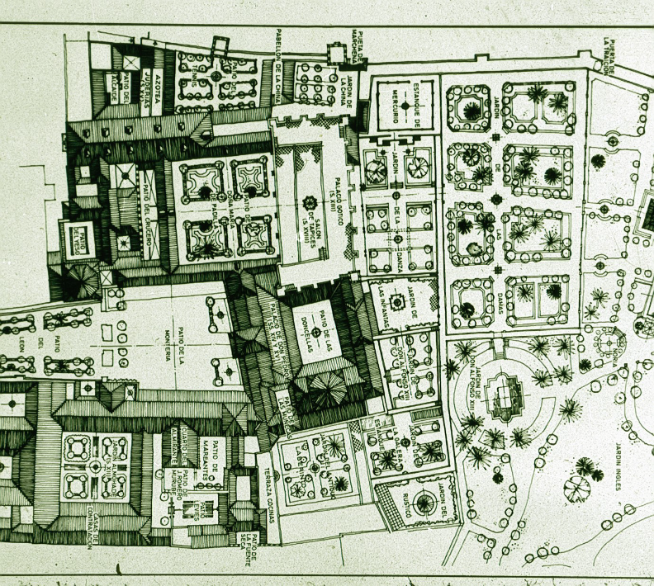

Slide 6
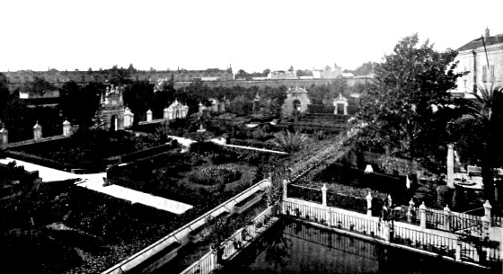
Notes:
Vista del Jardin en 1880

Slide 7
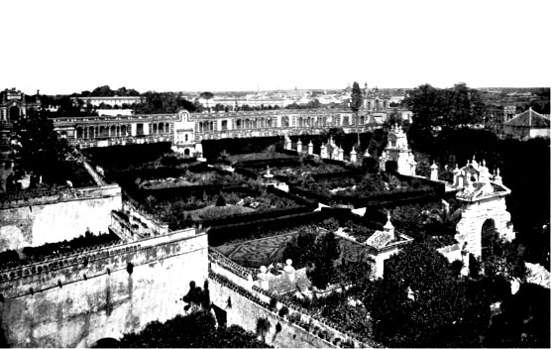
Notes:
Vista del Jardin en 1880

Slide 8
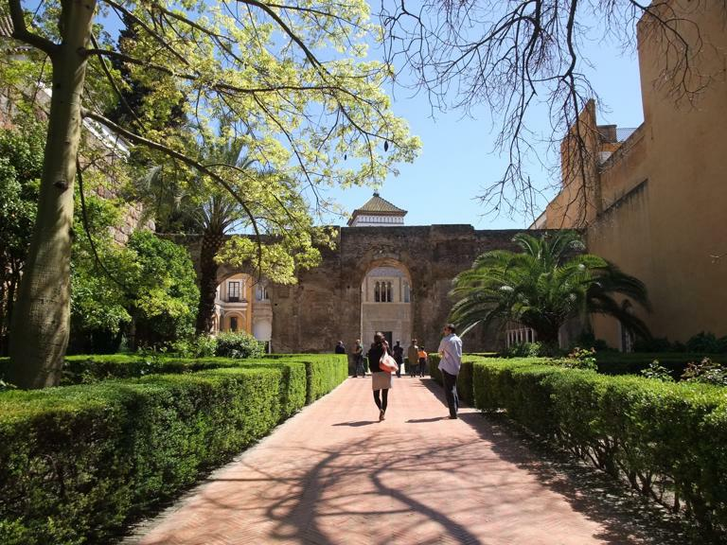
Notes:
Puerta del León

Slide 9
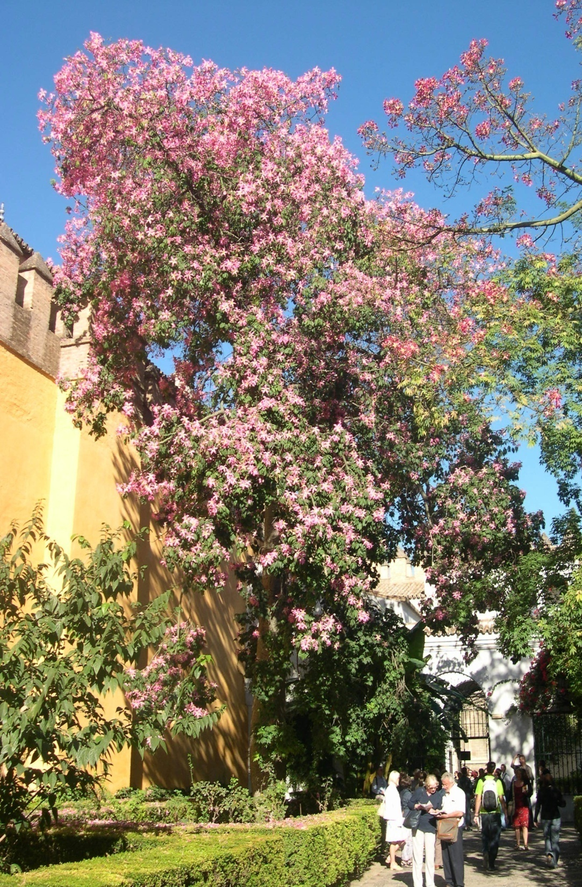
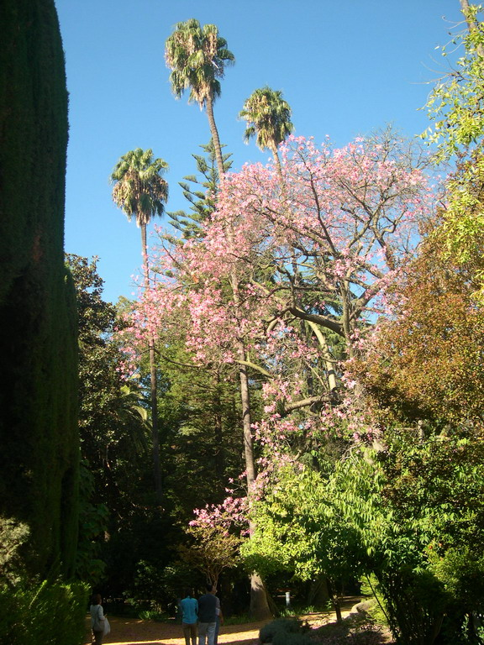
Notes:
Chorisia speciosa

Slide 10
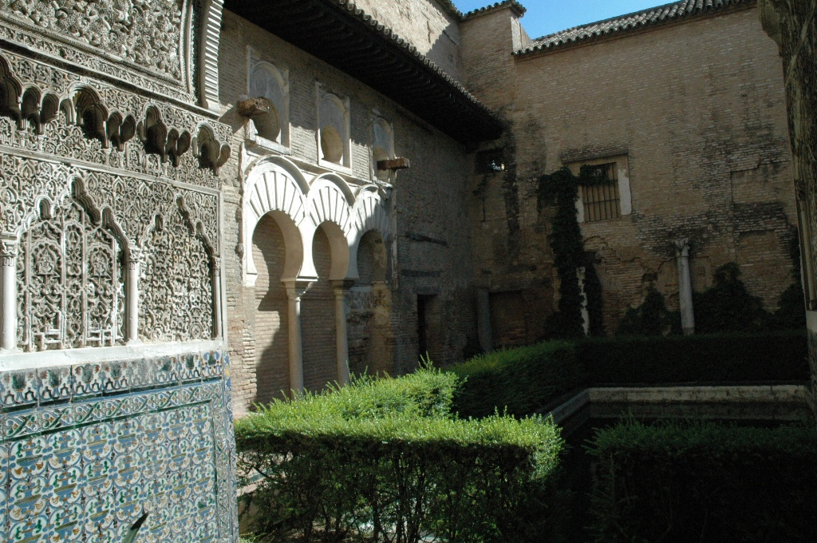
Notes:
Patio del Yeso

Slide 11
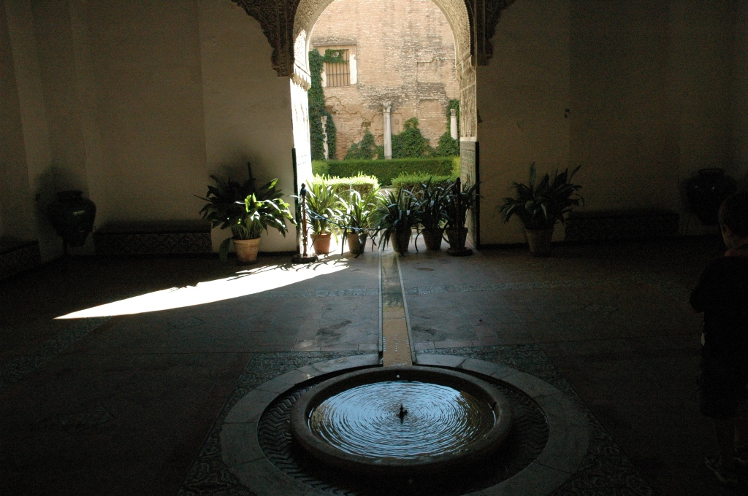
Notes:
Patio del Yeso

Slide 12
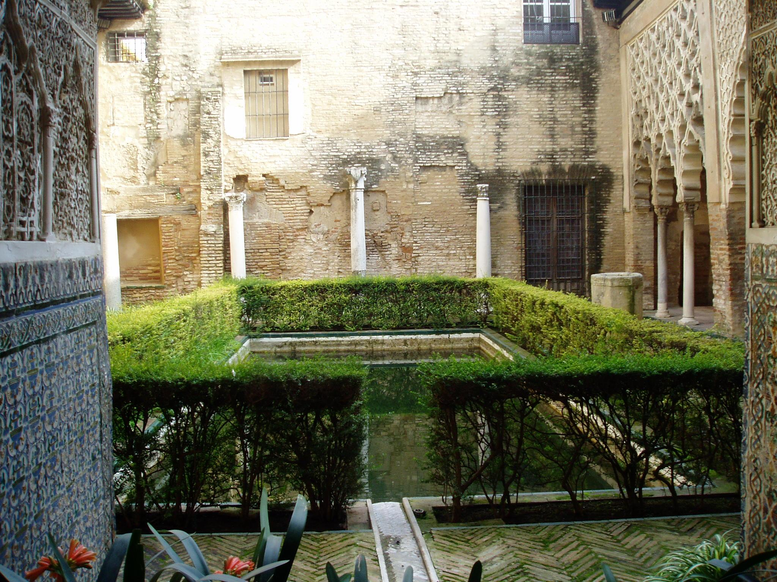
Notes:
Patio del Yeso

Slide 13
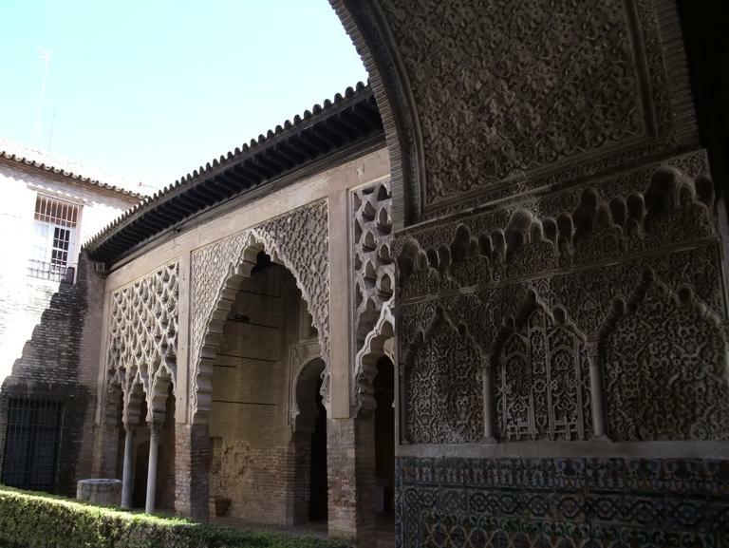
Notes:
Yeserias Patio del yeso

Slide 14
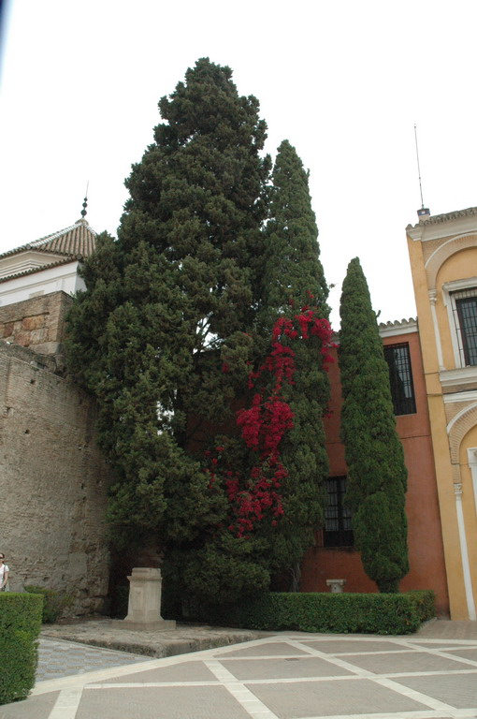
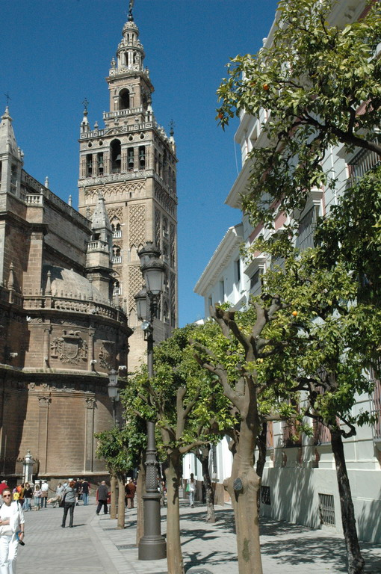
Notes:
Patio de la Monteria.-Naranjos frente Casa de la Provincia

Slide 15
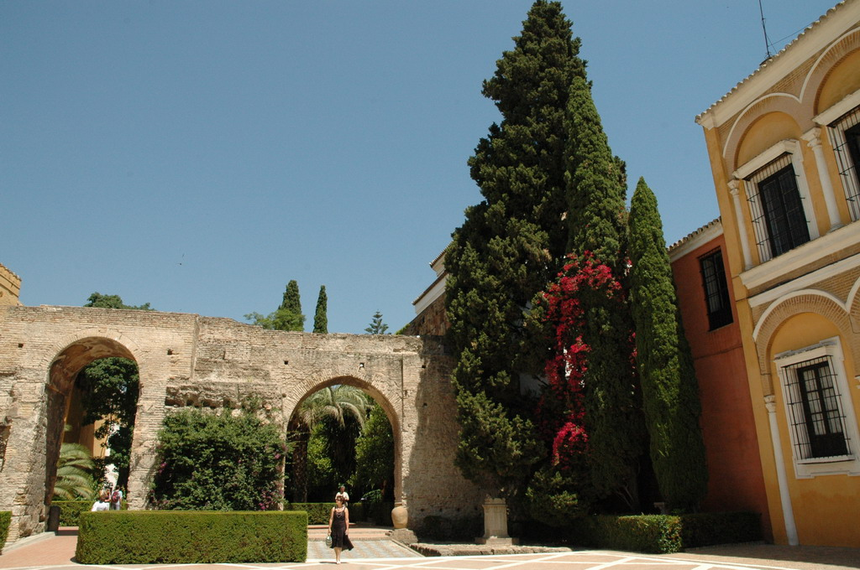
Notes:
Patio de la Monteria

Slide 16
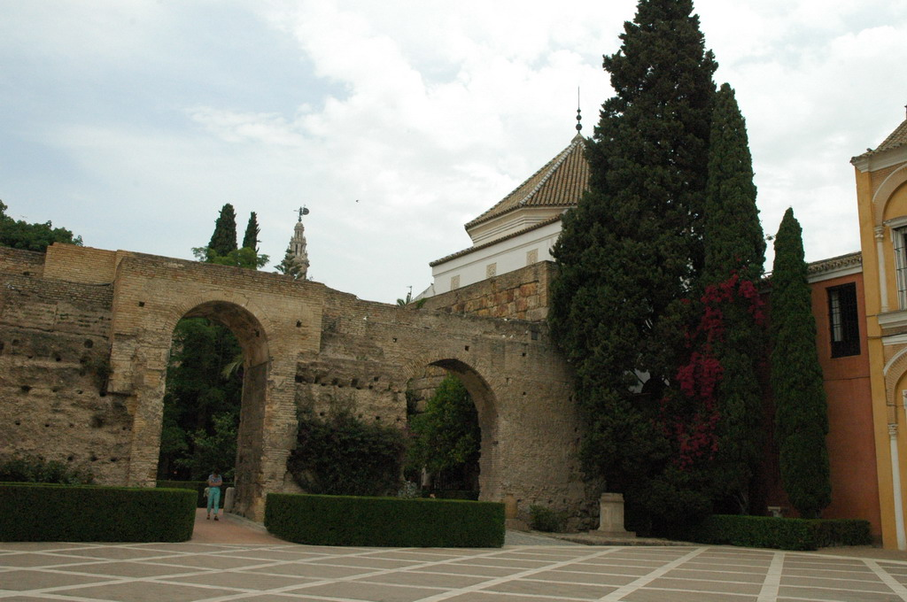
Notes:
Patio de la Monteria

Slide 17
Jardines de Mercurio
Formado por un gran estanque, situado a la altura del palacio y más alto por tanto que el resto de los jardines, se encuentra presidida la alberca por la figura del dios Mercurio, realizada por Diego de Pesquera y fundida por Bartolomé Morel en 1576, de estos autores son también las barandas con leones en escudos en sus ángulos y 18 bolas con remates piramidales que rodean el estanque.
Todas estas piezas fueron doradas en su origen, quedando algún resto del recubrimiento.

Slide 18
De fondo se encuentra la Galería del Grutesco para cuya construcción se aprovechó un antiguo lienzo de muralla almohade.
Su transformación en mirador y decoración se debe fundamentalmente a Vermondo Resta, realizada alrededor de 1612, siendo considerada la más manierista del Alcázar, está realizada por labores rústicas en piedras de distinto tipo que simulan rocas marinas.
Con estos elementos pétreos también se enmarcan espacios cuadrangulares y de medio punto en los que en su mayoría hay pinturas murales imitando mármol rojizo, en las que también se pintaron figuras, fábulas mitológicas y aves exóticas, realizadas por Diego de Esquivel en el siglo XVII.

Slide 19
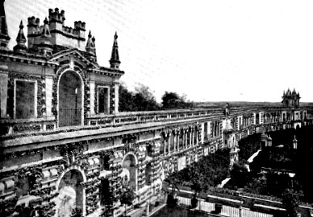
Notes:
Galaeria de los Grutescos

Slide 20
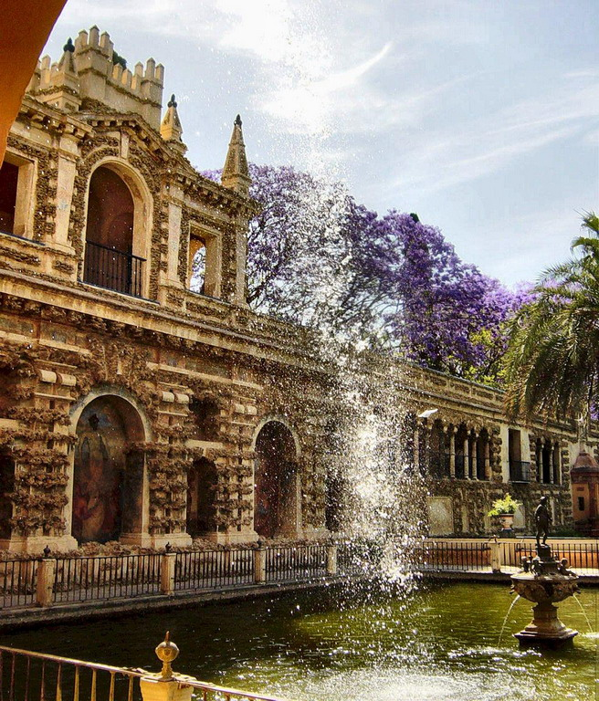
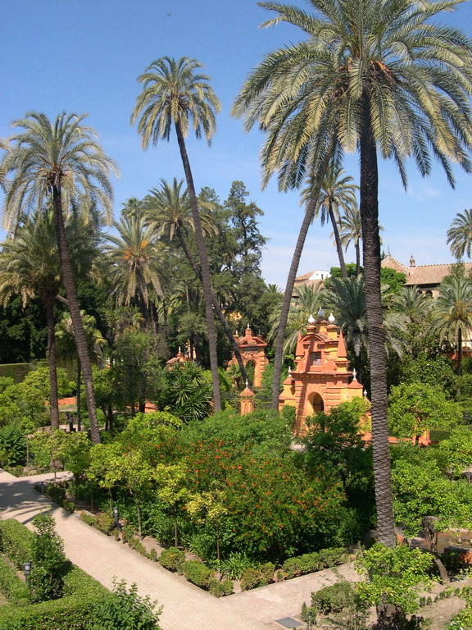
Notes:
Fuente de Mercurio

Slide 21
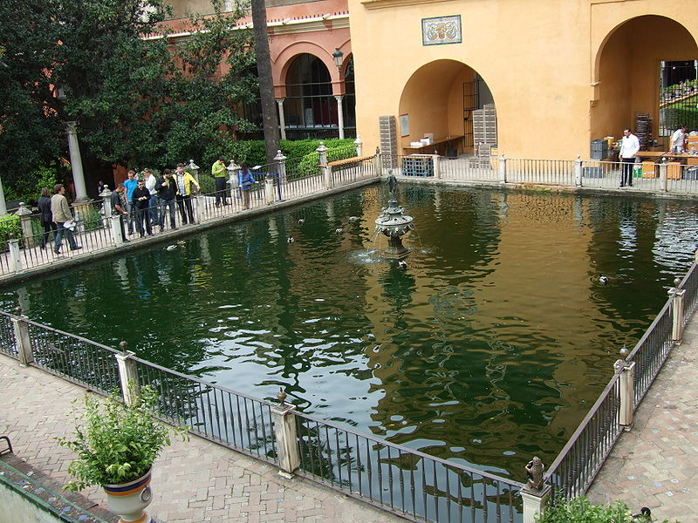
Notes:
Estanque de Mercurio

Slide 22
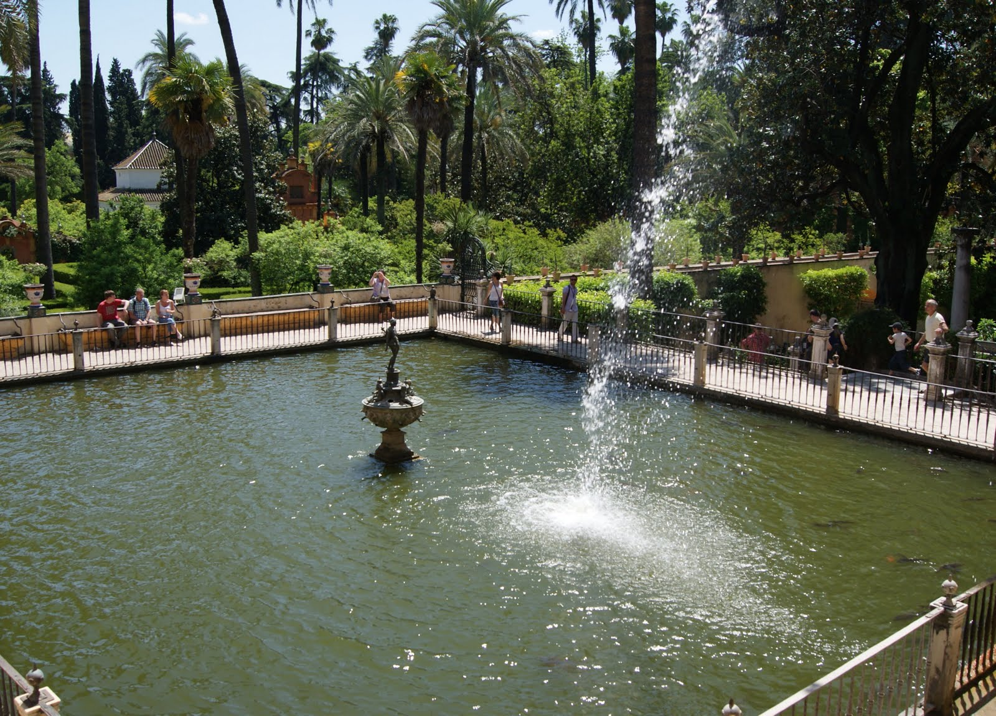
Notes:
Estanque de Mercurio

Slide 23
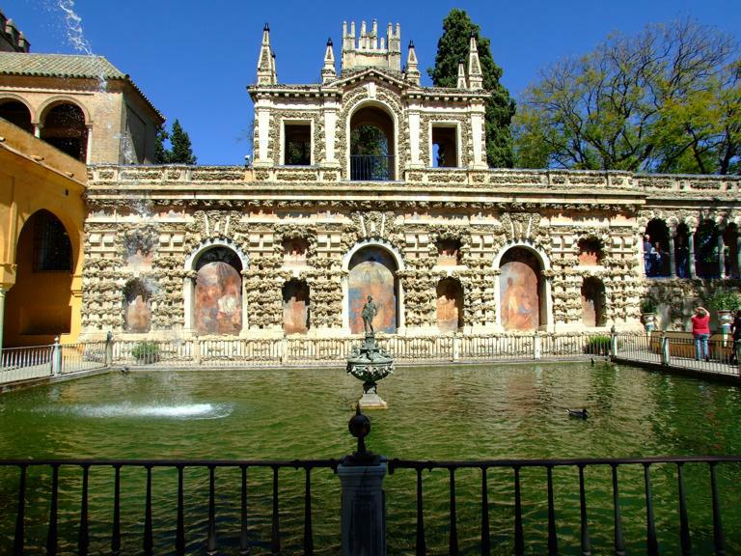
Notes:
Fuente de Mercurio.-Grutescos

Slide 24
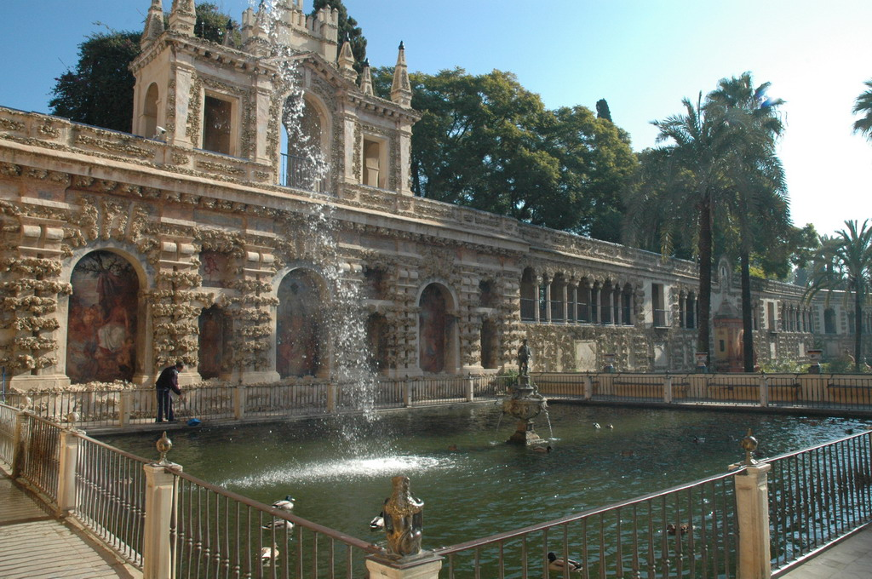
Notes:
Fuente de Mercurio y Galeria de los Grutescos

Slide 25
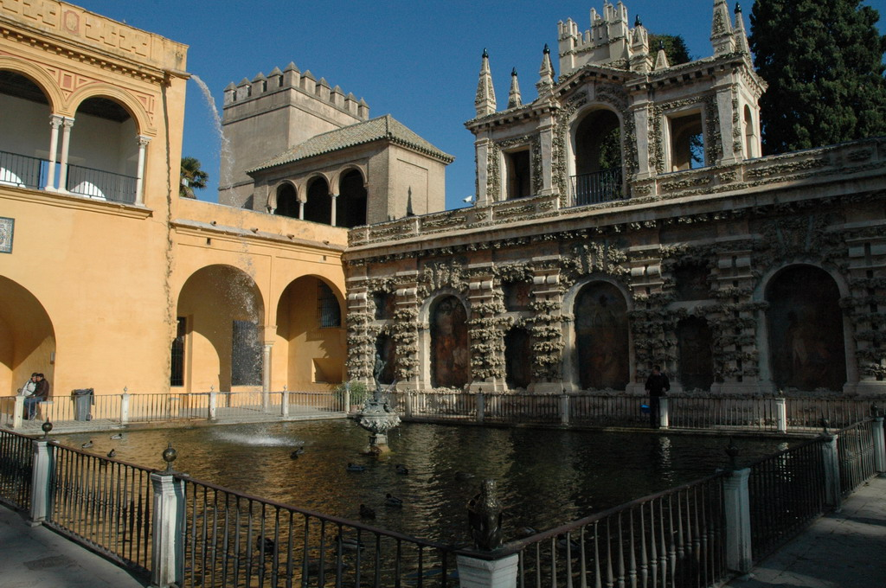
Notes:
Estanque de Mercurio

Slide 26
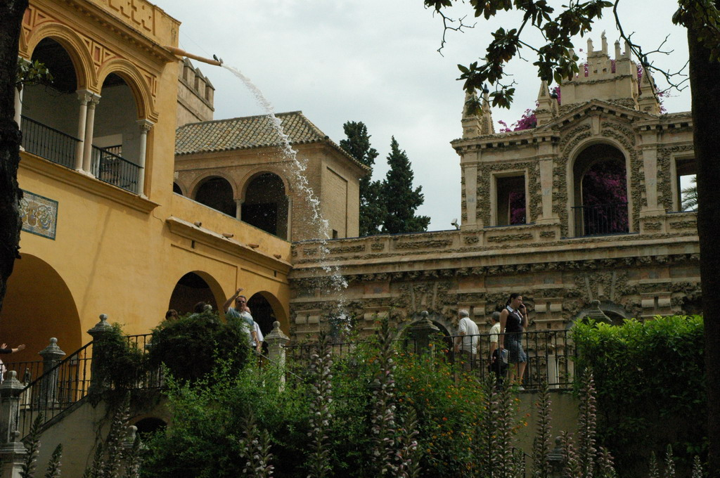
Notes:
Estanque del Chorron

Slide 27
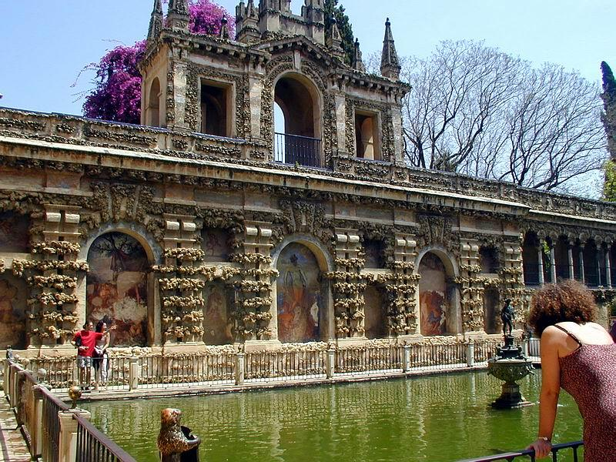
Notes:
Galeria de los Grutescos

Slide 28
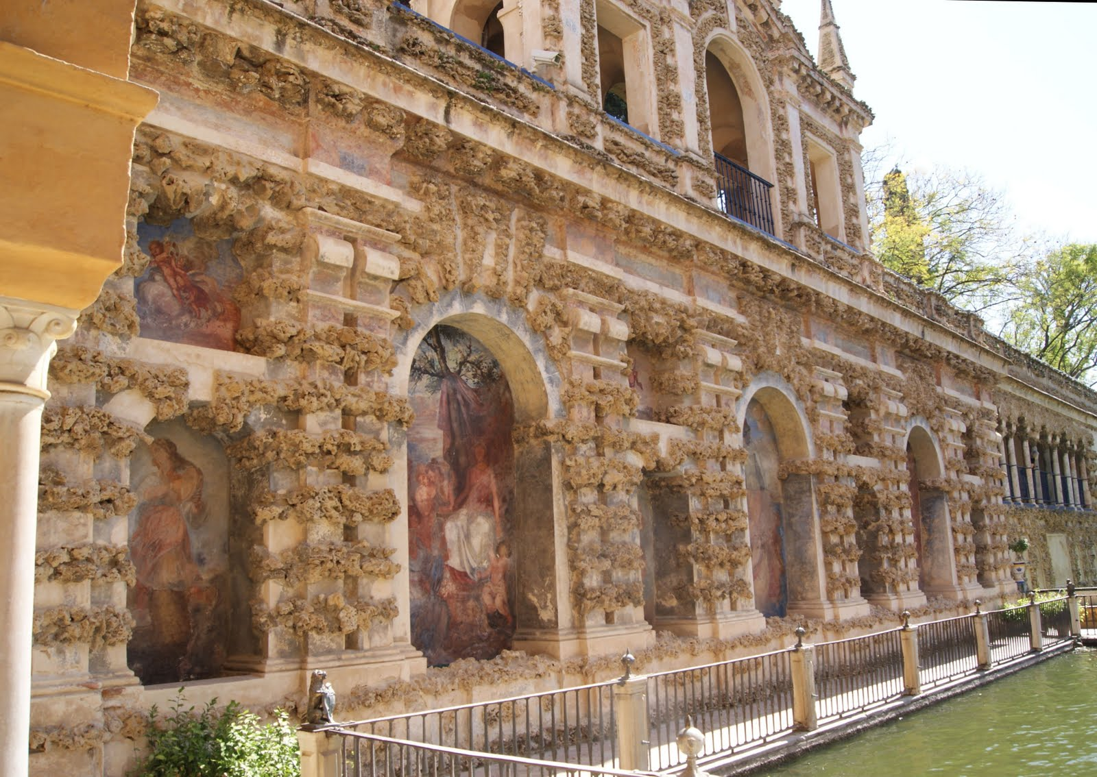
Notes:
Galeria de Grutescos

Slide 29
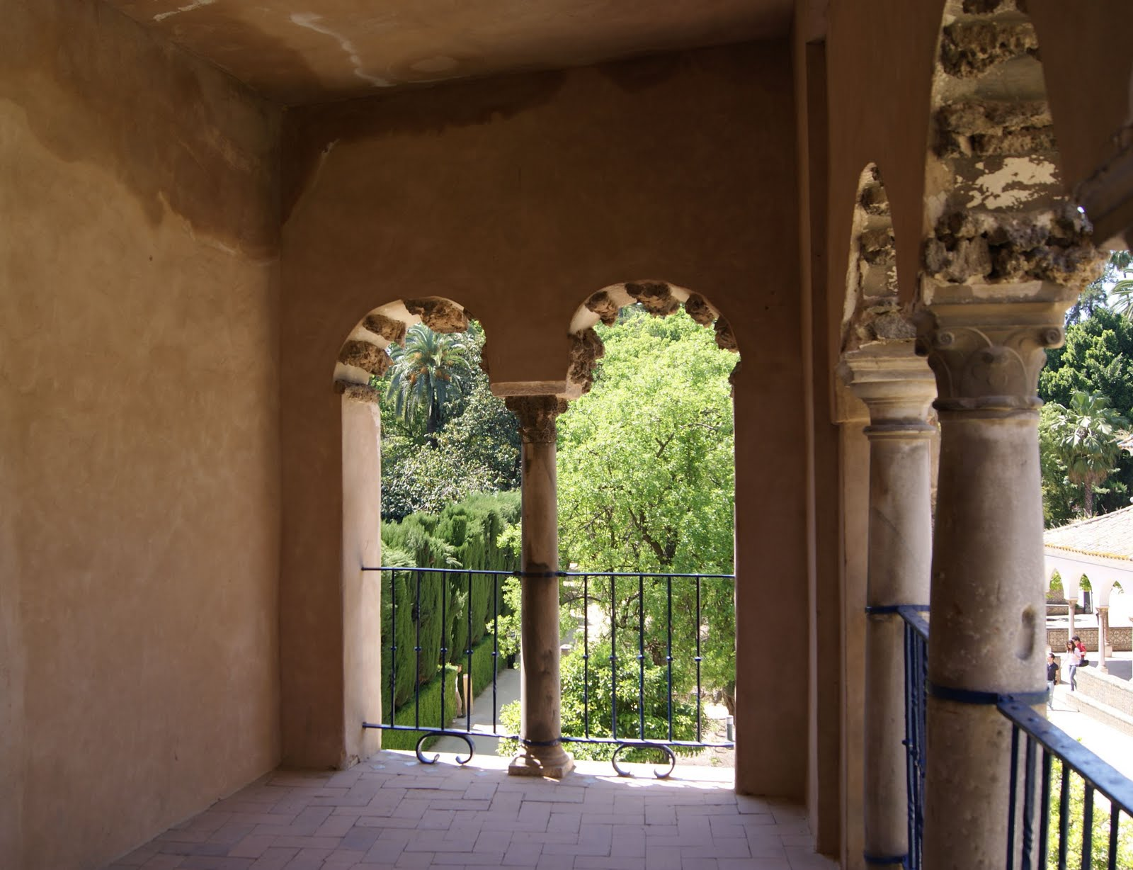
Notes:
Interior de la Galeria de los Grutescos

Slide 30
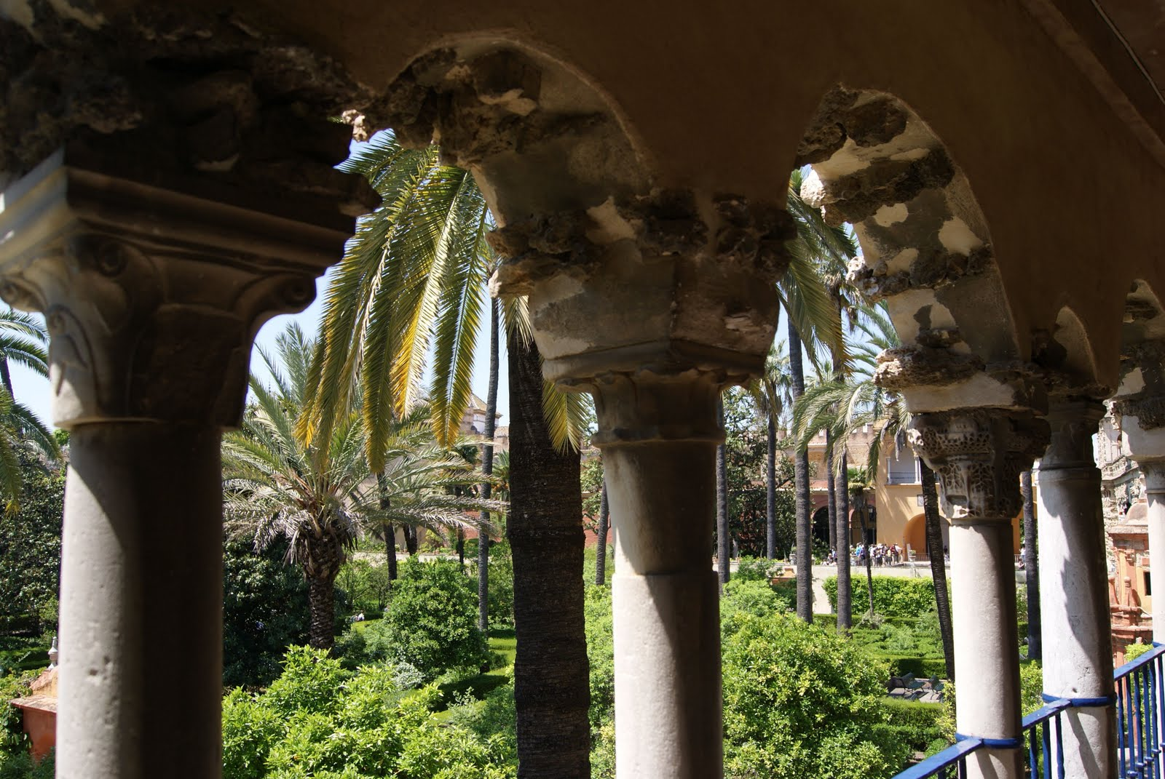
Notes:
Arcos Galeria de los Grutescos

Slide 31
Jardín de la Danza
También conocido como Jardín de las Damas. Es un espacio de carácter rectangular dividido en tres tramos, desde el que se accede al llamado "Baño de Doña María de Padilla", que constituye el jardín subterráneo del jardín del crucero, es un gran estanque con arcos de nervadura en su parte superior.
En un nivel superior se encuentran dos columnas que en su momento estuvieron rematadas con esculturas de personajes mitológicos, que representaban un sátiro y una ninfa bailando.
En la zona inferior destaca una fuente que data del siglo XVI, decorada con azulejos.

Slide 32
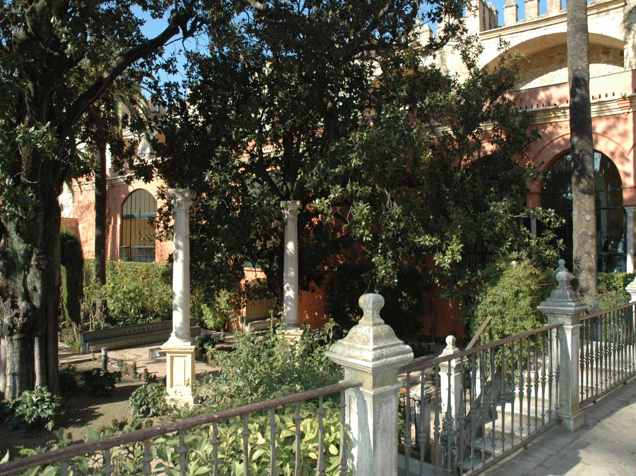
Notes:
Jardin de la Danza

Slide 33
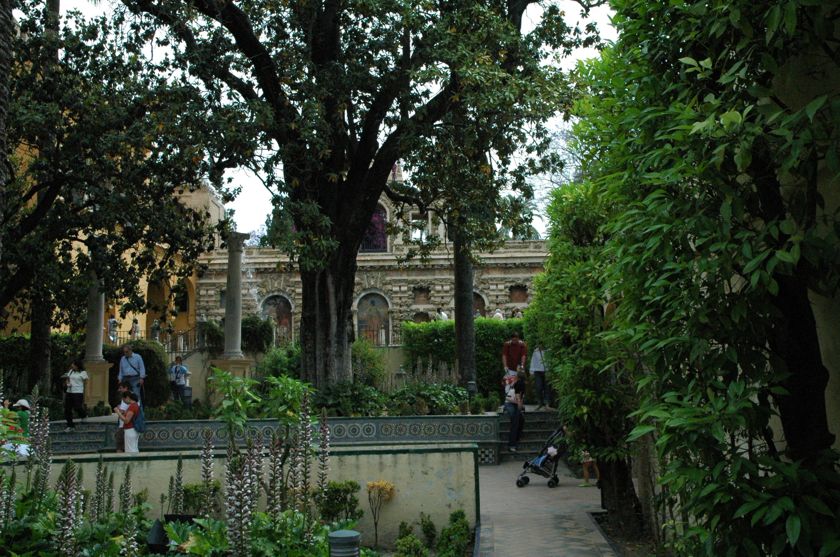
Notes:
Jardin de la Danza

Slide 34
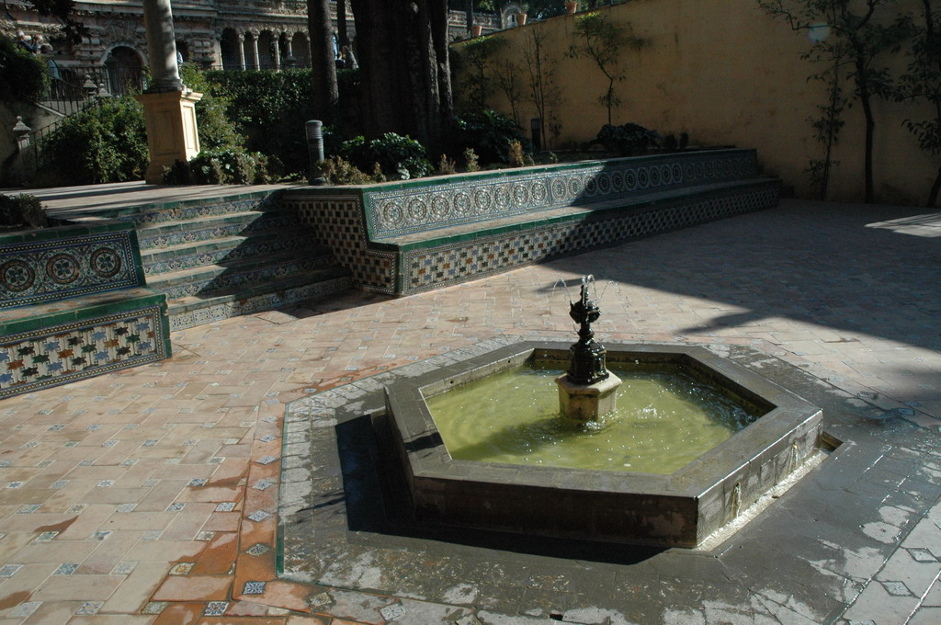
Notes:
Jardin de la Danza

Slide 35
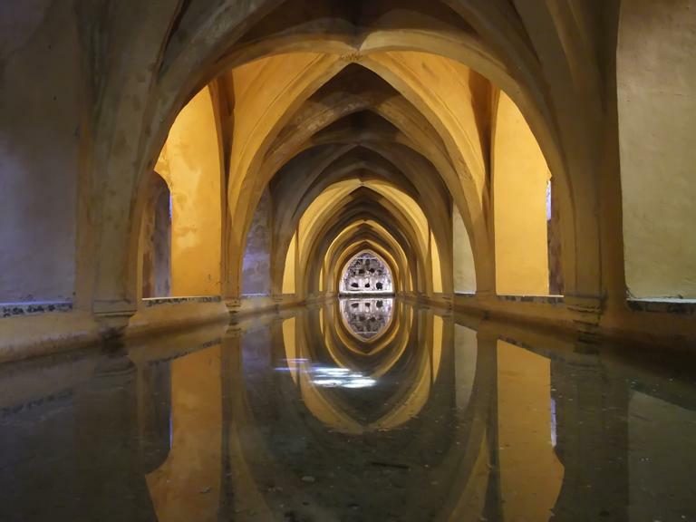
Notes:
Baños de Maria de Padilla

Slide 36
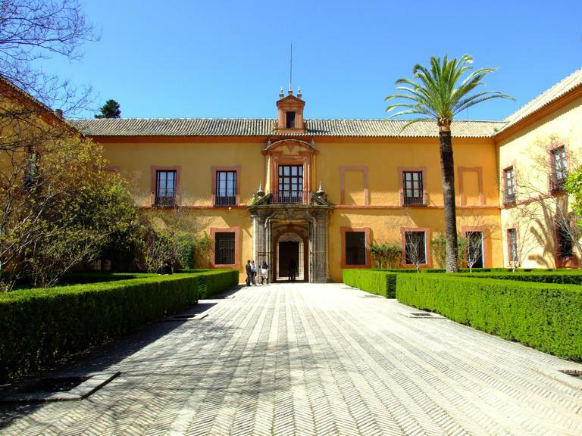
Notes:
Patio del Crucero

Slide 37
Jardín de Troya
Este jardín adosado a la zona palaciega tiene origen musulmán que se mantiene hoy en detalles como la intimidad proporcionada por los muros que los separan del jardín de las damas, la musicalidad de las fuentes y la fragancia de las plantas aromáticas.
La fuente central consta de una taza del siglo X.
La galería rústica que cierra el jardín fue realizada por Vermondo Resta en 1606, en estilo manierista.
También es llamado del Laberinto, nombre debido a las calles que componían su solería, en el centro del mismo se encuentra una fuente.
Este laberinto que aquí existía fue suprimido a principios del siglo XX.

Slide 38
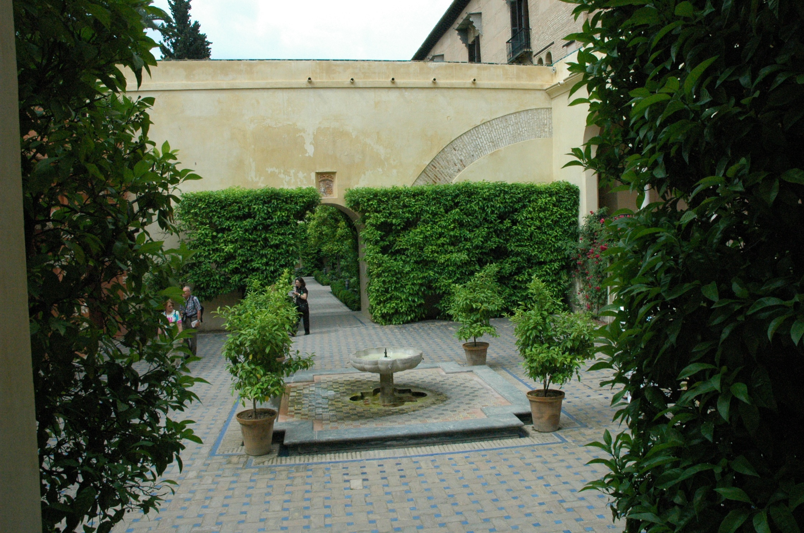
Notes:
Jardin de Troya

Slide 39
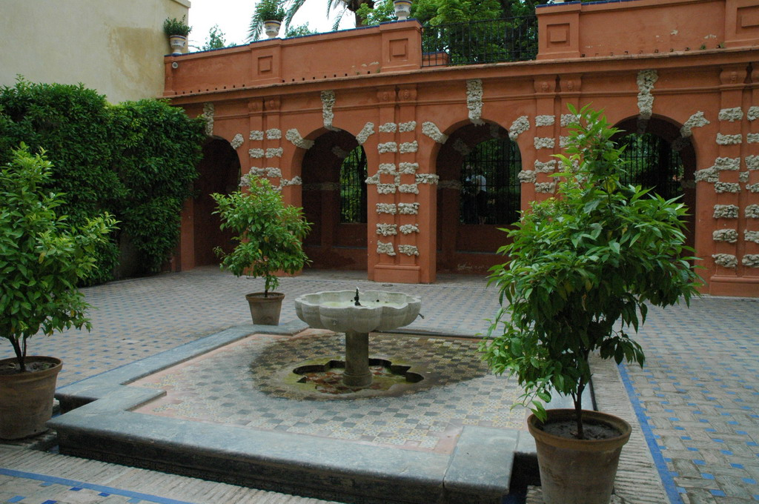
Notes:
Jardin de Troya

Slide 40
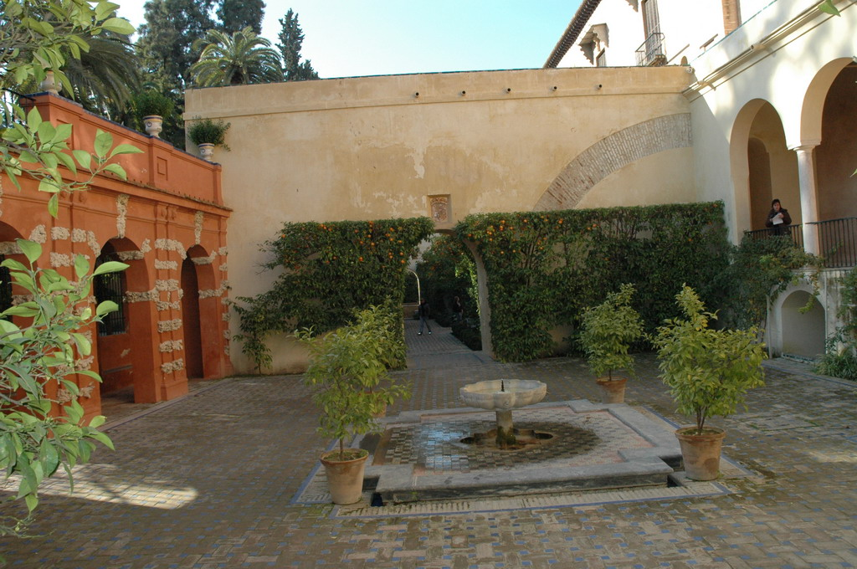
Notes:
Jardin de Troya

Slide 41
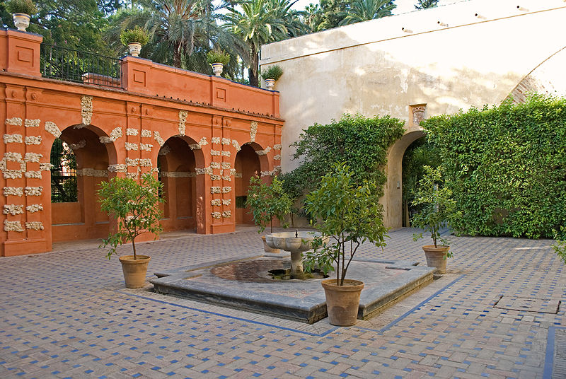
Notes:
Jardin de Troya

Slide 42
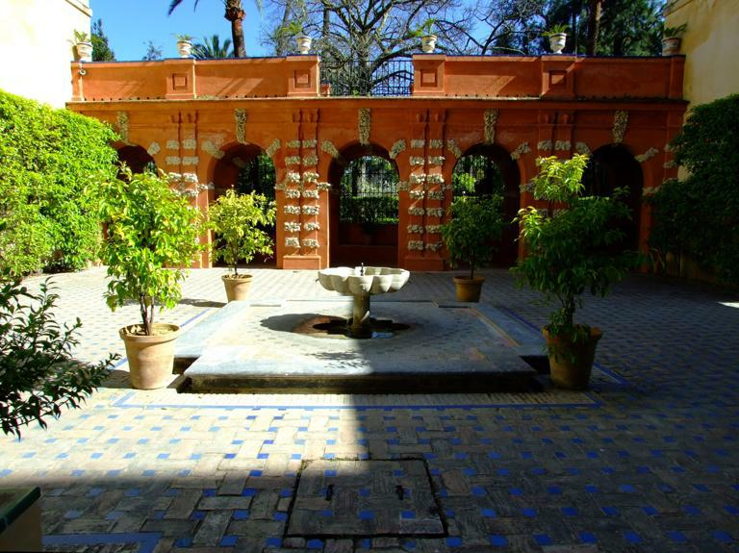
Notes:
Jardin de Troya

Slide 43
Jardín de la Galera
Está constituido por el espacio hacia el fondo del jardín de Troya. Posee un corredor posiblemente de origen del siglo XVI.
Un muro con arco central lo separa del contiguo Jardín de las Flores.
Su nombre procede de las galeras de mirto que adornaban este jardín y que se veían desde la galería balconada que sale del Salón de Embajadores.
Jardín de las Flores
Compuesto por un estanque acodado en el muro, forrado por azulejos que datan de 1561.

Slide 44
Jardines del Príncipe
Es el último de los jardines de este primer tramo y los más antiguos, su nombre procede del nacimiento, en un cuarto próximo, del príncipe Juan, hijo de los Reyes Católicos.
El trazado es de crucero y tiene una plantación heterogénea donde coexisten indiscriminadamente, palmera, ciprés, magnolio, granado, naranjo y otros arbustos, todo distribuido irregularmente.

Slide 45
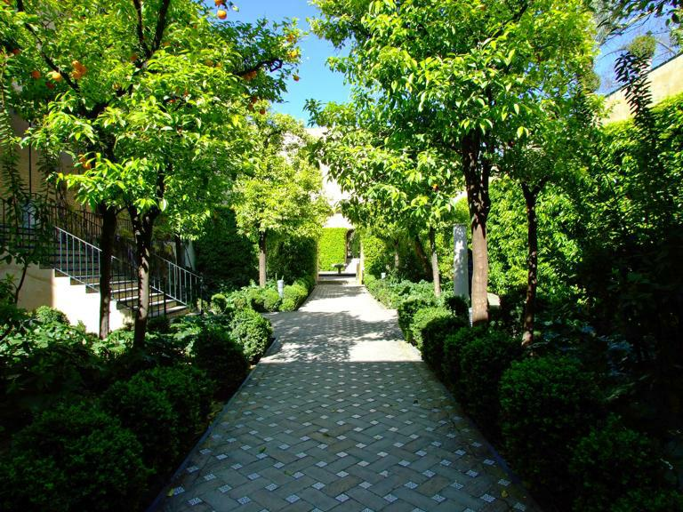
Notes:
Jardin de la Galera

Slide 46
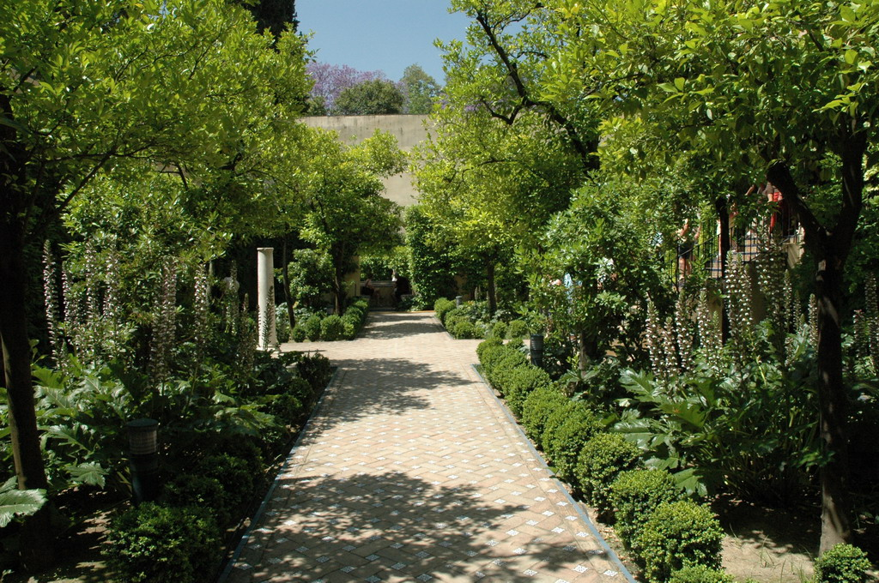
Notes:
Jardin de la Galera

Slide 47
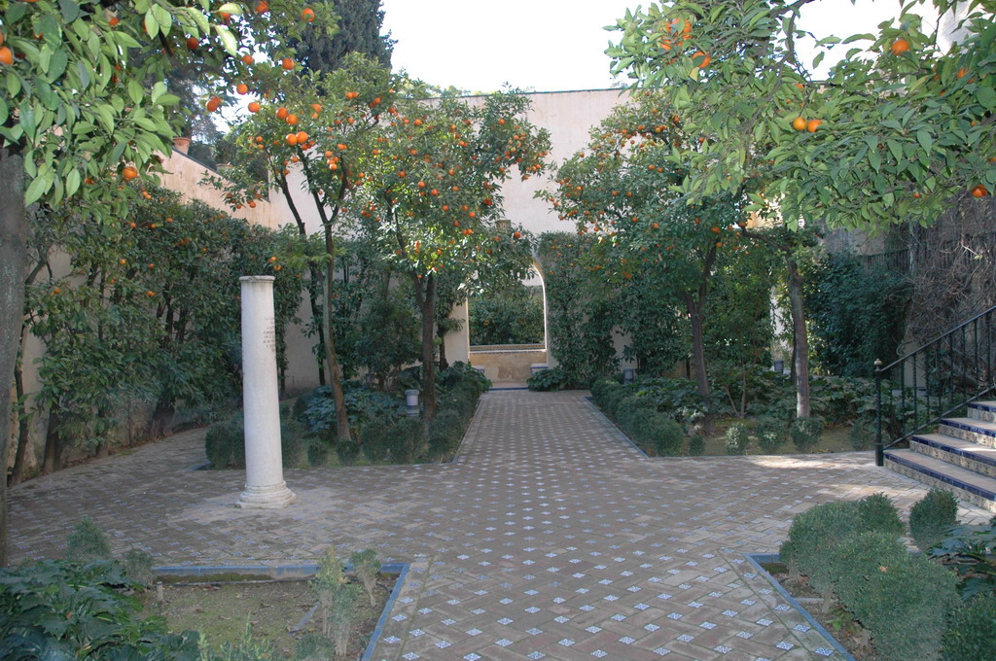
Notes:
Jardin de la Galera

Slide 48
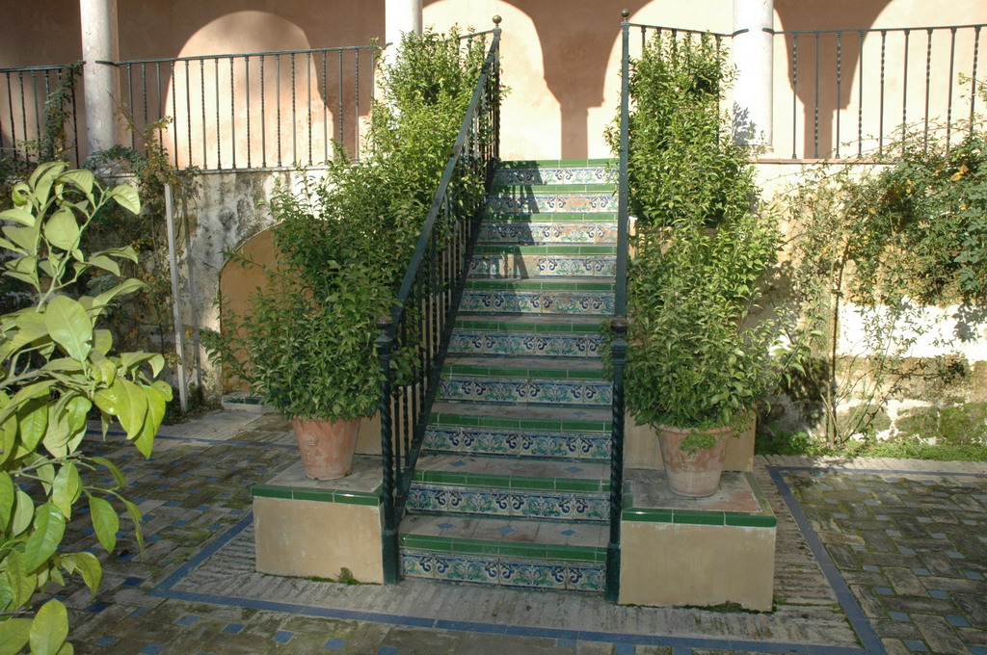
Notes:
Jardin de Troya

Slide 49
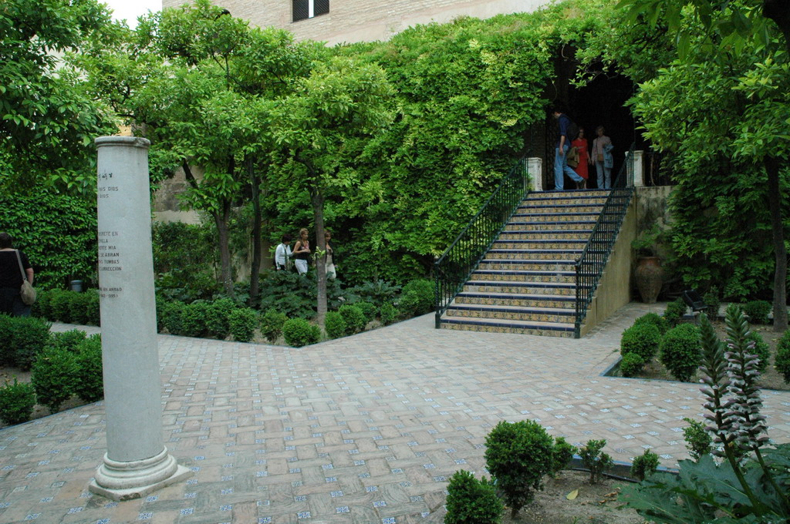
Notes:
Jardin de la Galera

Slide 50
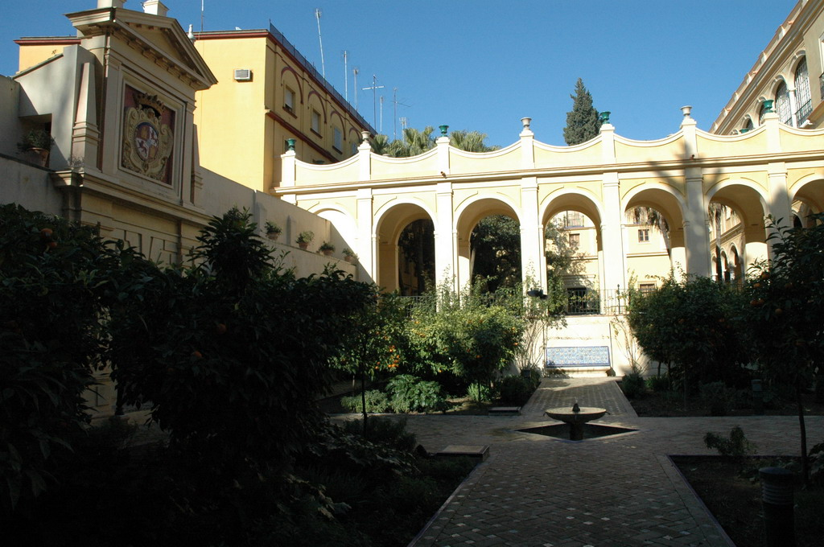
Notes:
Jardin de las Flores

Slide 51
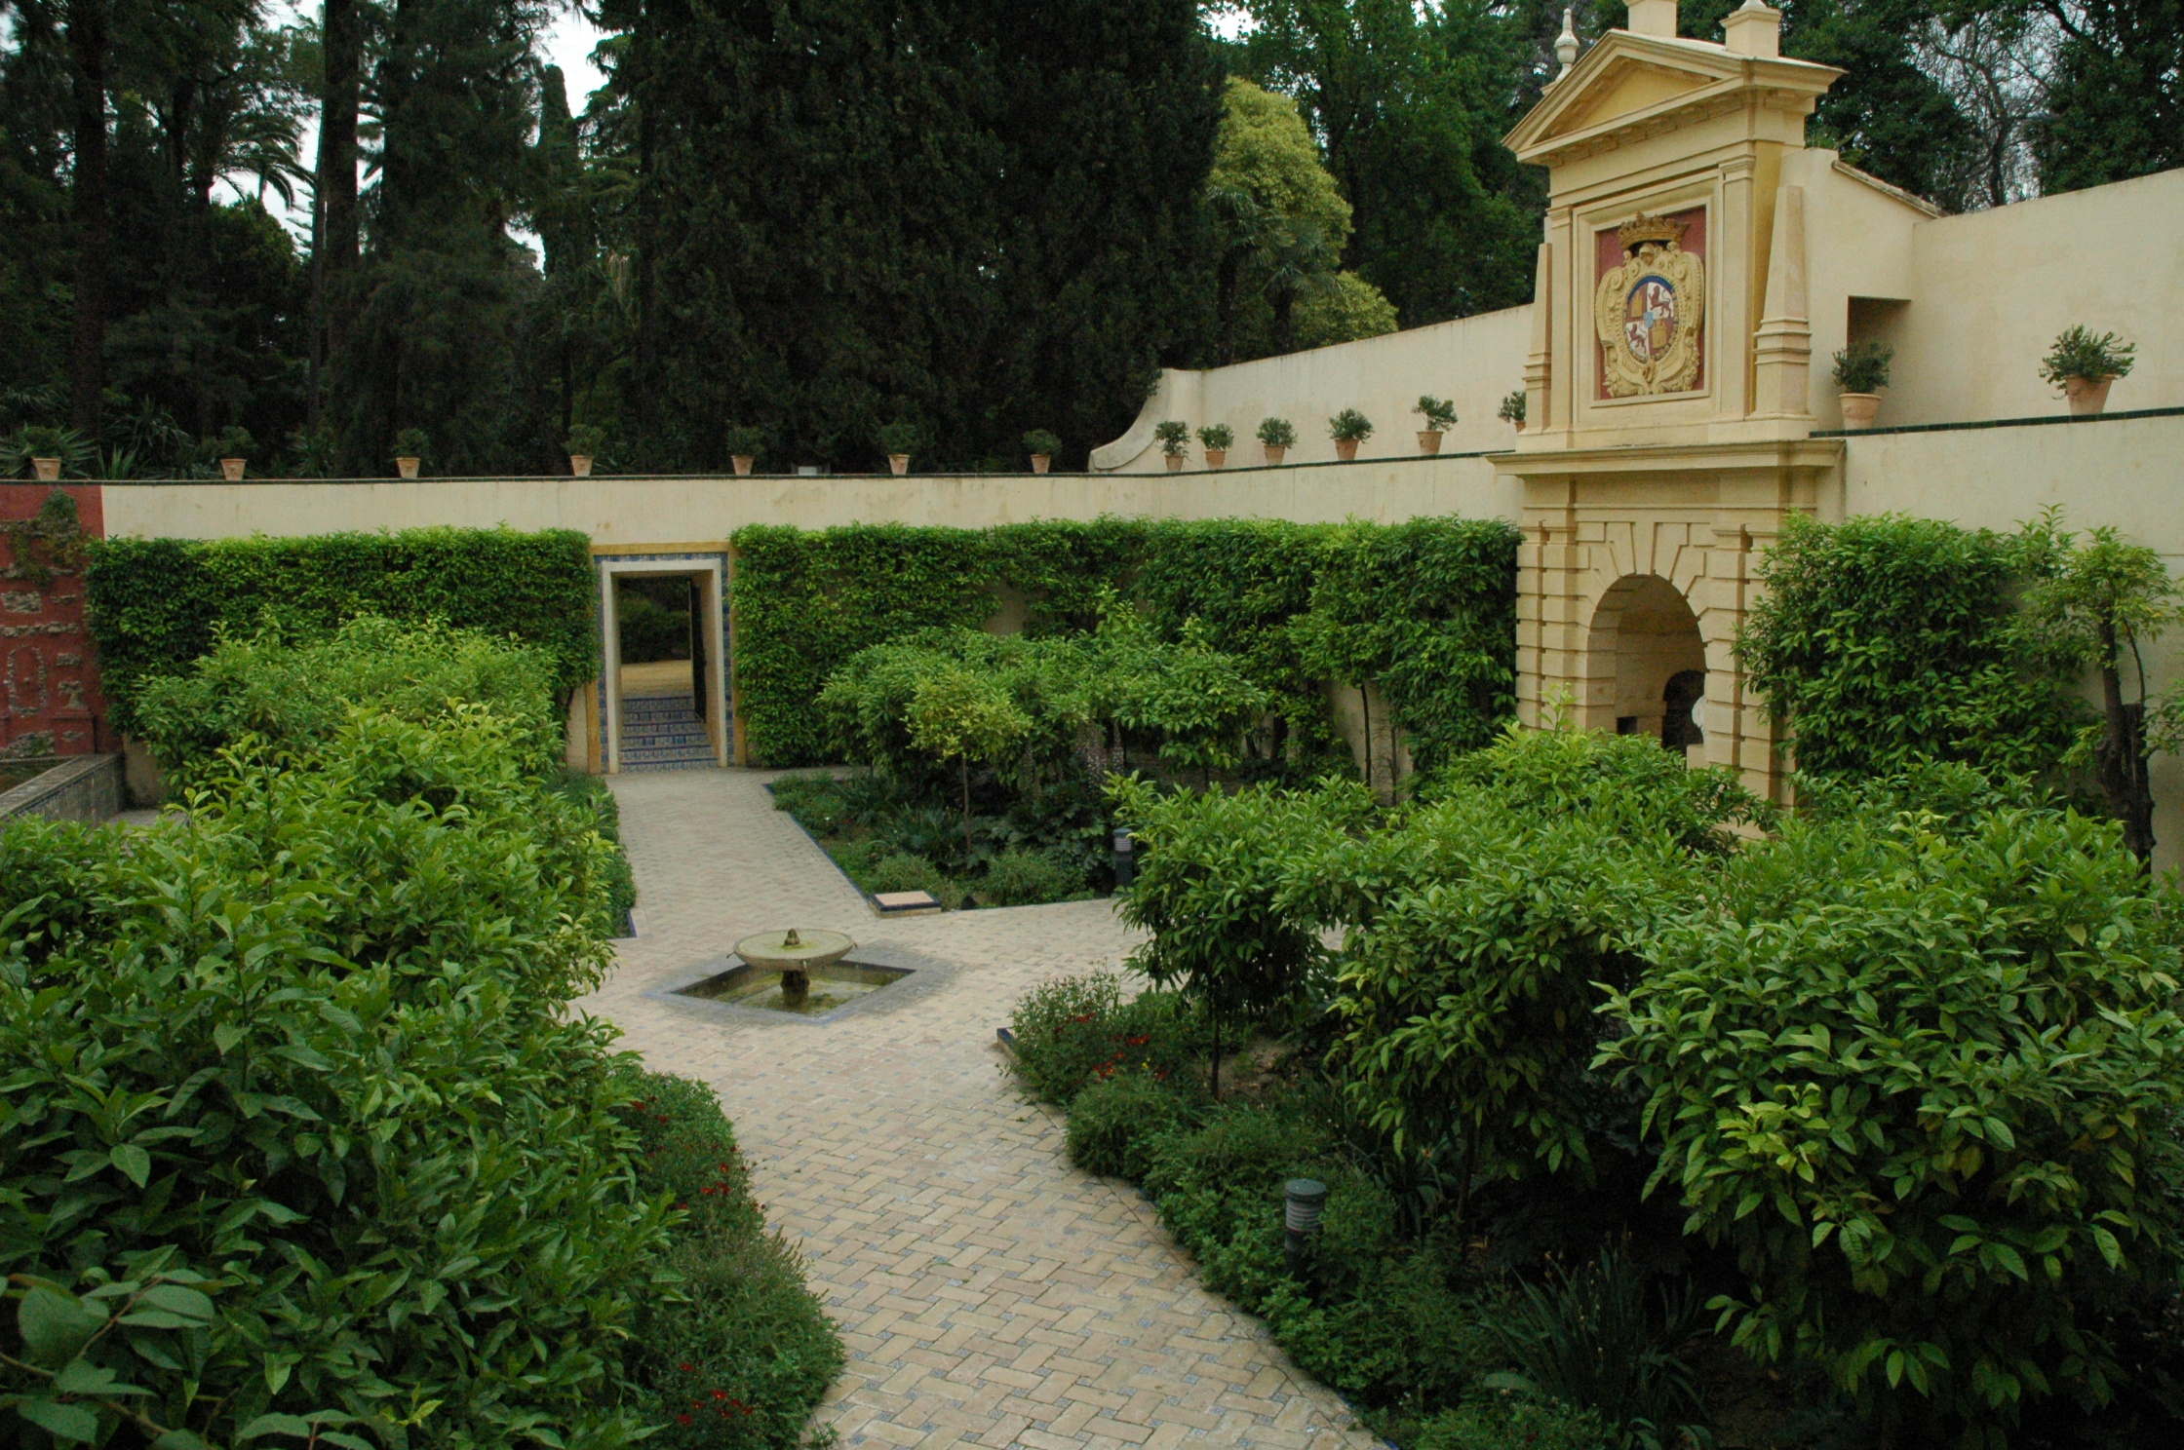
Notes:
Jardin de las Flores

Slide 52
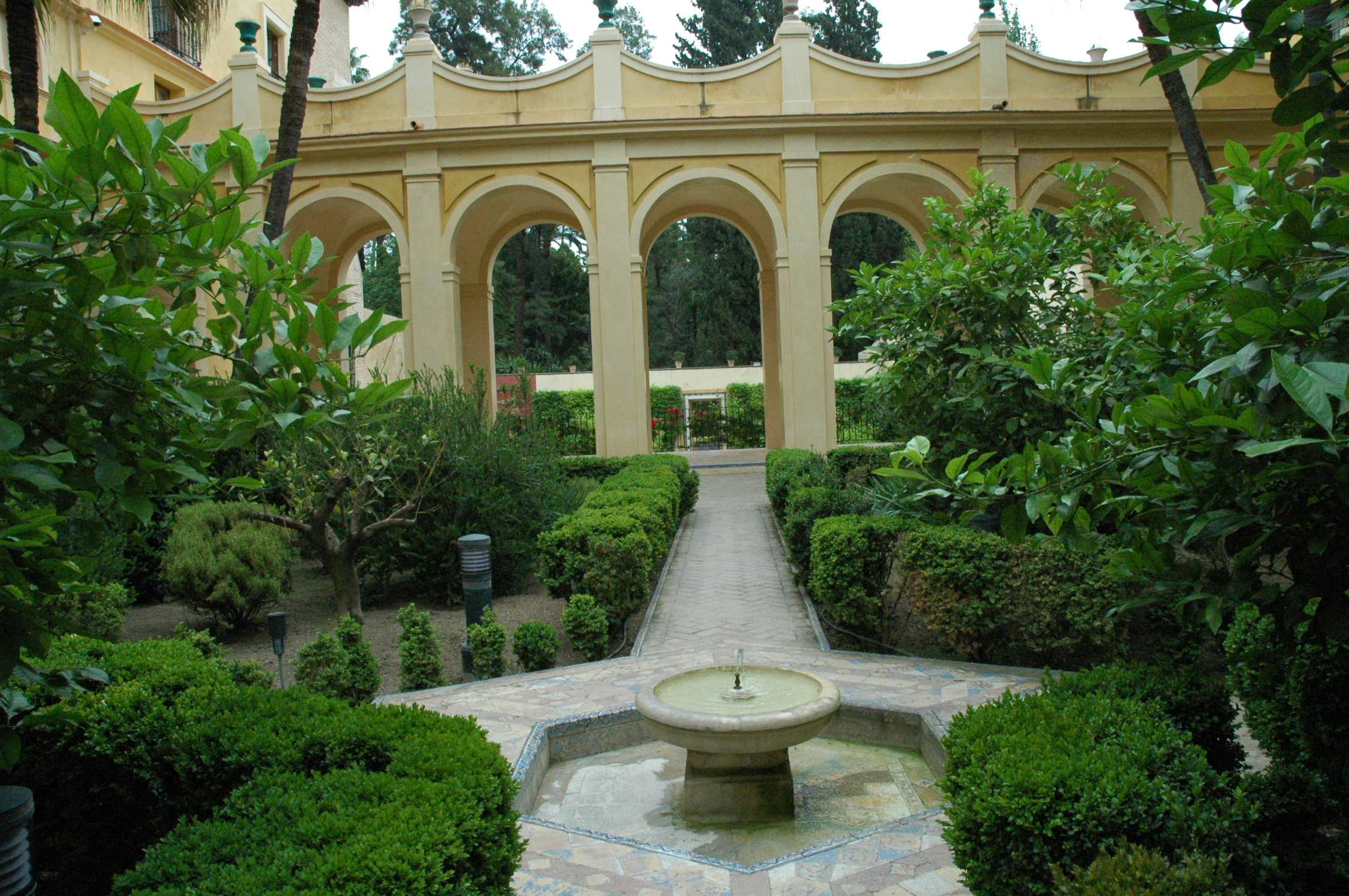
Notes:
Jardin del Principe

Slide 53
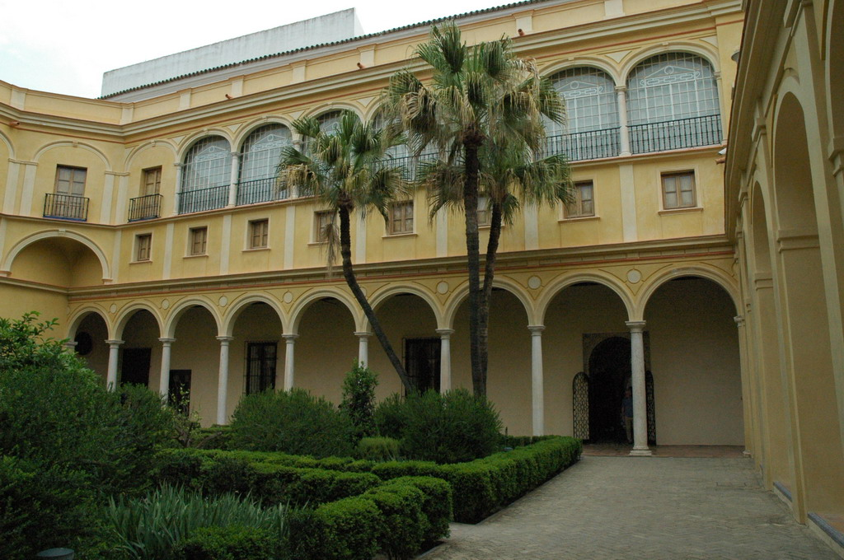
Notes:
Jardin del Principe

Slide 54
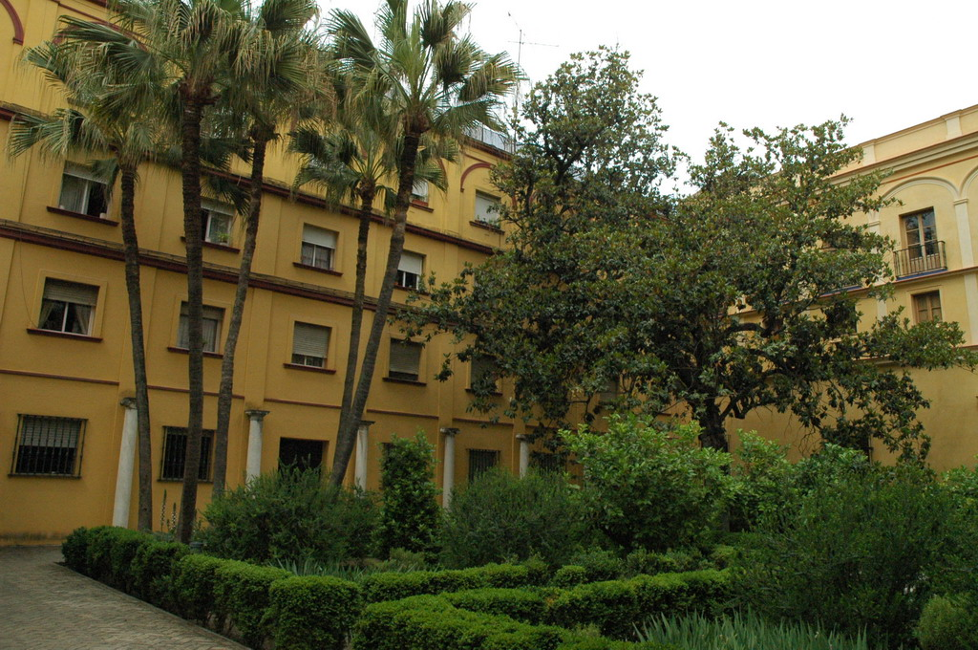
Notes:
Jardin del Principe.-Latanias

Slide 55
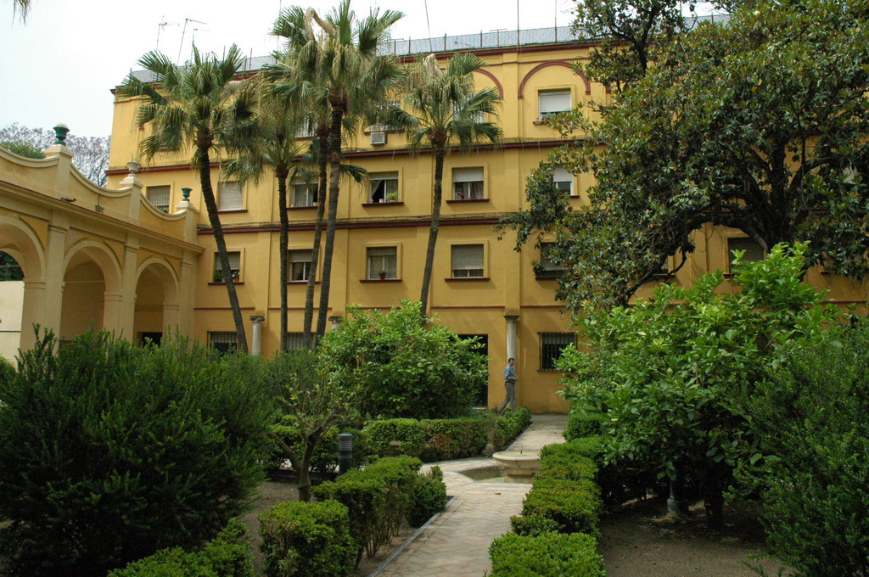
Notes:
Jardin del Principe

Slide 56
En dirección a la izquierda hacia la salida del recinto del Alcázar se encuentran:
Del resto de los jardines cabe distinguir los que se encuentran antes de atravesar la galería del grutesco, esta galería avanza en dirección noroeste-sureste por los jardines y se extiende hasta el llamado Jardín del Laberinto, dividiendo la zona verde en dos partes bien diferenciadas, a un lado se encuentran:
Jardín inglés
el Jardín Inglés, construido a principios del siglo XX por voluntad de la Reina Victoria Eugenia, inglesa de nacimiento.
.

Slide 57
Sus formas se basan en el jardín romántico anglosajón (de ahí el nombre), en el que la vegetación no sigue formas geométricas y parece crecer libremente formando praderas por las que poder pasear. Entre su arbolado, tenemos tejos, robles y algún ejemplar asiático como el ginkgo.
El Jardín de la Cruz, o Jardín del Laberinto Viejo, es del siglo XVII y ocupa el terreno del antiguo laberinto, desaparecido en 1910.
Del conjunto original, ha quedado un estanque con una montaña artificial que simula ser el Monte Parnaso5. La cima y las laderas de este "monte" estaban pobladas de surtidores con forma de personajes mitológicos.

Slide 58
Cenador del León o del naranjal o de la alcoba, con la fuente del León.
En el se encuentra el Pabellón de Carlos V, construcción de 1543 con planta cuadrada y pórticos en sus frentes y cubierta por una bóveda semiesférica.
La decoración es de azulejos y yeserías, realizadas por Juan Fernández, con mezcla de motivos mudéjares y renacentistas.
Como detalle curioso, podemos observar en el suelo del cenador el mapa del primitivo laberinto

Slide 59
El Jardín de las Damas, ya existente en el siglo XVI, fue modificado y ampliado en el siglo XVII por Resta, quien lo organizó como un espacio rectangular dividido en ocho sectores.
Entre las fuentes existentes en su eje central, destaca la de Neptuno.
El Cenador del León, situado antes del Cenador de la Alcoba y del Laberinto.
Se trata de un pabellón de mediados del siglo XVII cuya construcción se atribuye a Diego Martín de Orejuela.
En el interior, contaba con pinturas murales que no han sobrevivido al paso del tiempo.

Slide 60
El nombre lo toma de la escultura en forma de león que tiene la fuente situada frente a él.
El Laberinto se plantó en 1914 con mirto, tuya y ciprés para sustituir al que había desaparecido en 1910 del Jardín de la Cruz y continuar así con la acostumbrada presencia de este tipo de jardines en el Real Alcázar.
El patrón se inspira en anteriores modelos renacentistas que ya habían existido en los jardines de palacio.

Slide 61
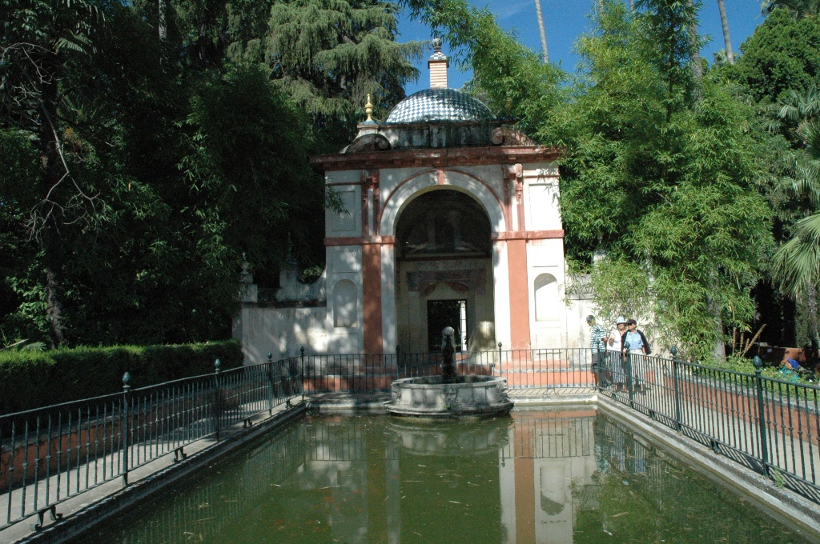
Notes:
Jardin del León

Slide 62
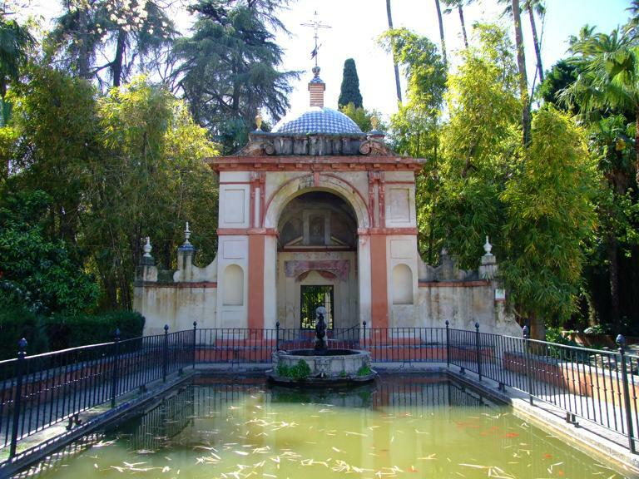
Notes:
Cenador del León

Slide 63

Notes:
Jardin del León

Slide 64

Notes:
Pabellon Carlos V

Slide 65

Notes:
Pabellon Carlos V

Slide 66

Notes:
Pabellon Carlos V

Slide 67

Notes:
Pabellon Carlos V

Slide 68

Notes:
Cenador de la Alcoba o Pabellon de Carlos V

Slide 69

Notes:
Fuente de Neptuno

Slide 70

Notes:
Fuente de Neptuno

Slide 71

Notes:
Jardiin de las Damas

Slide 72

Notes:
Jardin de las Damas

Slide 73

Notes:
Fuente de la Fama y Jardin de las Damas

Slide 74

Notes:
Naranjos en Espaldera y Fuente Cascada

Slide 75

Notes:
Jardin de la Danza y Pabellon Carlos V

Slide 76

Notes:
Naranjos en Espaldera

Slide 77

Notes:
Galeria de los Grutescos

Slide 78

Notes:
Pabellon Carlos V

Slide 79

Notes:
Fuente de Neptuno

Slide 80

Notes:
Palmeras en el Alcázar

Slide 81

Notes:
Galeria del Grutesco y naranjos en espaldera

Slide 82

Notes:
Organo Hidraulico

Slide 83

Notes:
Organo Hidraulico

Slide 84

Notes:
Arbol desaparecido.-Carya pecan

Slide 85

Notes:
Paseo junto Galeria

Slide 86
El Jardín del Marqués de la Vega Inclán, surgido también de la Huerta del Retiro, es mayor que el de los Poetas y es una obra del intendente del cual toma el nombre. Su forma es similar a un tablero de ajedrez, con veinte parterres⁸ casi cuadrados a los que separan calles en ángulo recto. En ellos, abundan los árboles frutales como mandarinos, naranjos, nísperos o perales.
Se le puede considerar un ejemplo de "jardín andaluz" con gran profusión de fuentes, albercas y azulejos.

Slide 87
Se trazó siendo conservador del Alcázar el Marqués de la Vega Inclán por parte del arquitecto José Gómez Millán, a principios del siglo XX.
Es de clara influencia hispano-árabe y francesa, diseñado en forma de tablero de ajedrez, con parterres casi cuadrados separados por calles ortogonales.
Fuentes, pedestales con jarrones, bancos con azulejos de Triana y una pérgola que se ubica sobre lo que fue una antigua noria musulmana decoran su superficie.

Slide 88
Tanto el Jardín de los Poetas como el del marqués de la Vega Inclán están acotados por las murallas exteriores del Alcázar, que tienen al otro lado el Paseo Catalina de Ribera, los Jardines de Murillo y el Callejón del Agua del Barrio de Santa Cruz.

Slide 89

Notes:
Jarrones de ceremica

Slide 90

Notes:
Jardin del Marques de Vega Inclan

Slide 91

Notes:
Jardin del Marques de Vega Inclan

Slide 92

Notes:
Setos de Arrayan

Slide 93

Notes:
Jardin del Marques de Vega Inclan

Slide 94

Notes:
Jardin del Marques de Vega Inclan

Slide 95

Notes:
Seto de arrayan

Slide 96

Notes:
Jardin del Marques de Vega Inclan

Slide 97


Notes:
Jardin es del Marques de Vega Inclan

Slide 98

Notes:
Banco.- Jardines del Marques de Vega Inclan

Slide 99


Notes:
Jjardines ingles y Vega Inclan

Slide 100

Notes:
Jardin del Marques de Vega Inclan

Slide 101

Notes:
Jardines del Marques de Vega inclan

Slide 102

Notes:
Estanque junto a Galeria

Slide 103


Slide 104
La Puerta de la Marchena, o de los Duques de Arcos, es del siglo XV y pertenecía al Palacio de Marchena de dichos duques. Las esculturas de salvajes que aparecen a ambos lados de la puerta son más modernas, de 1544, y son obra del escultor francés, natural de Orleans, Esteban Jamete.
En 1913, Vicente Traver la instala en su ubicación actual, la Torre del Enlace, tras su compra por Alfonso XIII durante la subasta de los bienes de los duques de Osuna.

Slide 105

Notes:
Puerta de Marchena

Slide 106

Notes:
Puerta de Marchena

Slide 107

Notes:
Puerta Palacio de los Duques de Arcos

Slide 108

Notes:
Naranjo moruno

Slide 109

Notes:
Naranjo Moruno

Slide 110
Al otro lado de la galería del Grutesco que se atraviesa por la Puerta del Privilegio se accede a lo que constituía la primitiva zona de huertas, convertidas también en jardines en los que abundan naranjos y limoneros:
Jardín del Marqués de la Vega Inclán
Jardín de los poetas, construido entre 1956 y 1958 por Joaquín Romero Murube
El recinto del Alcázar fue declarado Patrimonio de la Humanidad por la Unesco en el año 1987.

Slide 111


Notes:
Puerta del Privilegio

Slide 112

Notes:
Puerta

Slide 113

Notes:
Puerta del Privilegio

Slide 114

Notes:
Jardin de la Galera

Slide 115

Notes:
Jardin de las Flores

Slide 116

Notes:
Jardin de la Cruz o del Laberinto Viejo

Slide 117

Notes:
Jardin de los Poetas

Slide 118

Notes:
Jardin de los Poetas

Slide 119

Notes:
Jardin de los Poetas

Slide 120

Notes:
Fuente el Jardin de los Poetas.- Procedente de Sanlucar de Barrameda

Slide 121

Notes:
Jardin de los Poetas

Slide 122

Notes:
Jardin de los Poetas

Slide 123

Notes:
Jardin del Chorron

Slide 124

Notes:
Centaurea candidissima

Slide 125

Notes:
Jardin del Chorron

Slide 126

Notes:
Jardin de China

Slide 127

Notes:
Jardines nuevos

Slide 128

Notes:
Tetrastigma voineriana

Slide 129

Notes:
Tretastigma voineriana

Slide 130

Notes:
Limoneros y naranjos

Slide 131

Notes:
Meratia praecox

Slide 132

Notes:
Chamaerops humilis

Slide 133

Notes:
Chorisia speciosa

Slide 134

Notes:
Jardin de la Alcubilla

Slide 135

Notes:
Jardin de la Alcubilla

Slide 136

Notes:
Jardin de la Alcubilla

Slide 137

Notes:
Jardin de los Poetas

Slide 138


Notes:
Organo Hidraulico y Bouganvillea sobre Cipres arizonica

Slide 139

Notes:
Galeria de los Grutescos

Slide 140

Notes:
Naranjos

Slide 141

Notes:
Jardin de la Danza

Slide 142

Notes:
Jardin del León

Slide 143


Notes:
Gingko biloba

Slide 144


Notes:
Naranjos en Espaldera y Chamaerops humilis

Slide 145

Notes:
Jardin Ingles

Slide 146

Notes:
Sotobosque de Monstera

Slide 147

Notes:
Sotobosque de Cycas

Slide 148

Notes:
Jardin ingles

Slide 149

Notes:
Jardin Ingles

Slide 150

Notes:
Dombeya x cayeuxii

Slide 151

Notes:
Punica granatum fl.pl.

Slide 152

Notes:
Philadelphus coronarius

Slide 153

Notes:
Jardin Ingles

Slide 154

Notes:
Chamaedorea elegans.-Caña elegante

Slide 155

Notes:
Jardin ingles

Slide 156

Notes:
Jardin ingles

Slide 157

Notes:
Jardin ingles

Slide 158


Notes:
Jardin de las Damas y Jardin de los Poetas

Slide 159

Notes:
Jardin de las Damas

Slide 160

Notes:
Jardin de las Damas

Slide 161

Notes:
Patio de las Doncellas.-Restauracion

Slide 162

Notes:
Jardin de los Poetas

Slide 163

Notes:
Jardin de los Poetas

Slide 164


Notes:
Jardines del Marques de Vega Inclan

Slide 165

Notes:
Jardin de los Poetas y delMarques de Vega Inclan

Slide 166

Notes:
Jardines nuevos

Slide 167

Notes:
Laberinto

Slide 168

Notes:
Jardin de los Poetas

Slide 169

Notes:
Jardines nuevos

Slide 170

Notes:
Jardines Nuevos

Slide 171

Notes:
Melocotoneros de flor

Slide 172

Notes:
Naranjos

Slide 173

Notes:
Naranjal.-Rosal La Sevillana

Slide 174

Notes:
Naranjal.-Rosal La Sevillana

Slide 175

Notes:
Naranjal

Slide 176

Notes:
Naranjal.-Rosal La Sevillana

Slide 177

Notes:
Patio de las Doncellas.-Reformado

Slide 178

Notes:
Patio de las Doncellas

Slide 179

Notes:
Patio de las Doncellas.-Restauracion

Slide 180

Notes:
Patio de las Doncellas .-Restauracion

Slide 181

Notes:
Patio de las Doncellas .-Restauracion

Slide 182

Notes:
Patio de las Doncellas

Slide 183

Notes:
Patio de las Doncellas.-Reformado

Slide 184

Notes:
Patio

Slide 185

Notes:
Fuente Patio

Slide 186

Notes:
A Joaquin Romero Murube

Slide 187

Notes:
Monsteras y Colocasias

Slide 188

Notes:
Patio interior

Slide 189

Notes:
Patio interior

Slide 190

Notes:
Patio de Maria de Padilla.-Recortando

Slide 191

Notes:
Punica granatum fl.pl.

Slide 192

Notes:
Palacio Arzobispal.-Antiguo

Slide 193

Notes:
Palacio Arzobispal.-Reforma

Slide 194

Notes:
Palacio Arzobispal.-Reforma

